Slide 1

CHÀO MỪNG CÁC CON
ĐẾN VỚI TIẾT HỌC

Slide 2

Toán
Phép chia (16)

Slide 3

Thứ sáu ngày 28 tháng 1 năm 2022
Toán
Phép chia (16)

Slide 4







Yêu cầu cần đạt
- Nhận biết ý nghĩa của phép chia trong một số tình huống chia theo nhóm trong thực tiễn.
- Phát triển các năng lực toán học.

Slide 5











Khám phá

Slide 6
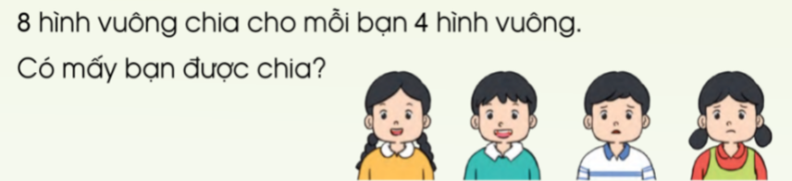

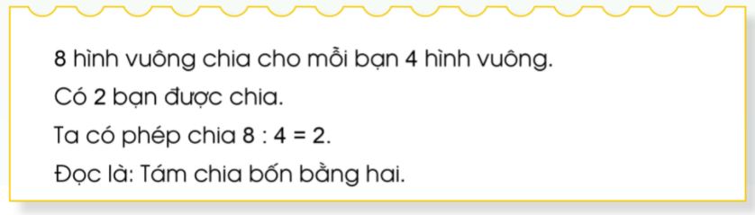

Slide 7
Luyện tập

Slide 8
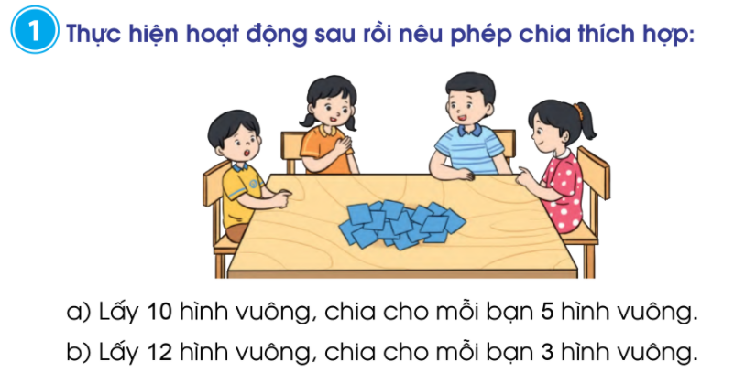
10
: 5
= 2
12
: 3
= 4

Slide 9
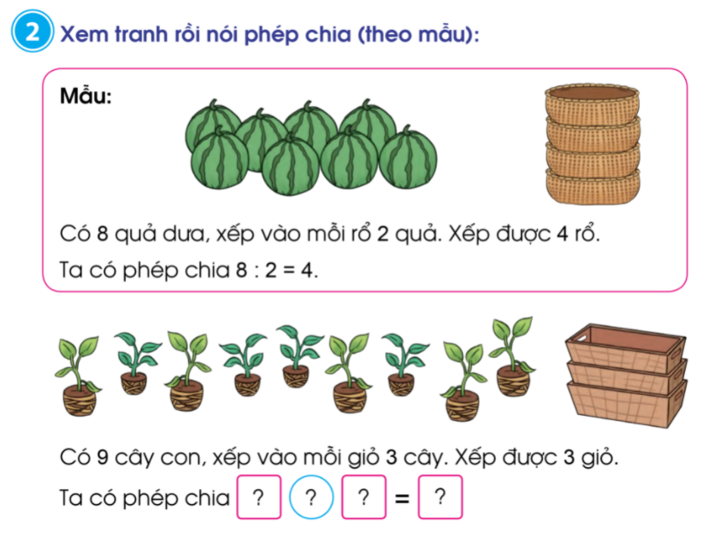
9
:
3
3

Slide 10
Vận dụng

Slide 11
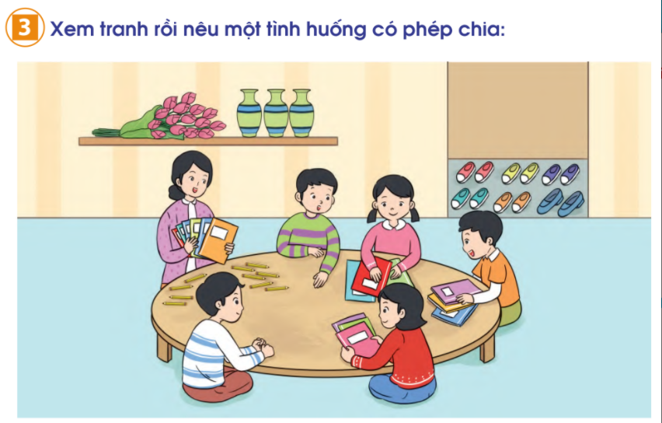

Slide 12
Dặn dò
- Hoàn thành vở BT toán in trang 16,17
- Xem trước bài Bảng nhân (trang 7).

Slide 13


Tiết học của chúng ta đến đây là kết thúc.
Chúc các con mạnh khỏe, học tập tốt!

